Slide 1
绿色圃中小学教育http://www.LSPJY.com
绿色圃中小学教育http://www.LSPJY.com
写日记

Slide 2
你今天写日记了吗？

Slide 3
绿色圃中小学教育http://www.LSPJY.com
绿色圃中小学教育http://www.LSPJY.com
写日记的好处
日记是我们每天生活、感受的记录，坚持写日记，是一项非常有意义的事情。

Slide 4
日记里可以写什么?
日记的内容，来源于我们对生活的观察，因此，可以记事，可以写人，可以写物，可以写景，也可以记述活动，凡是自己在一天中做过的，或看到的，或听到的，或想到的，都可以是日记的内容。

Slide 5
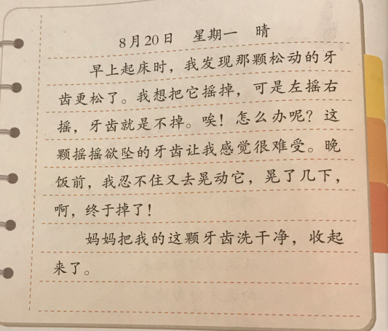
日记的格式
日期 星期几 天气
正文

Slide 6
欣赏范文
绿色圃中小学教育http://www.LSPJY.com
绿色圃中小学教育http://www.LSPJY.com
2018年7月8日 星期三 阴
我以前是个诚实的孩子，可是今天我因为馋嘴而撒了谎。
放学后，我拿妈妈给我买校徽的钱买了一支冰棒。回到家，妈妈问我：“校徽呢？”我紧张地说：“丢了。”妈妈说：“你真粗心。”我没敢吭声。临睡前，我躺在床上，怎么也睡不着。一闭上眼睛就好像有许多小校徽在对我说：“撒谎！撒谎！不害羞！”思前想后，我又爬起来，对妈妈说：“对不起，妈妈，我把你给我买校徽的钱买冰棒吃了。”
妈妈说：“撒谎不对，但是知错就改还是好孩子。”
这一夜，我睡得特别香！

Slide 7
谢谢观看

